Slide 1
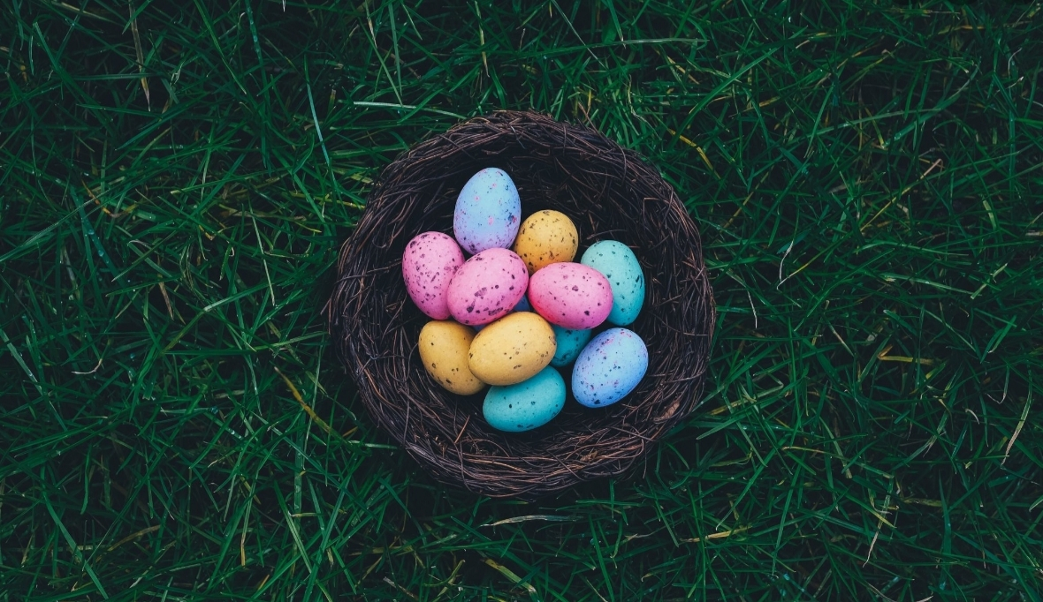
USKRSNI IZAZOV
Elastično jaje

Slide 2
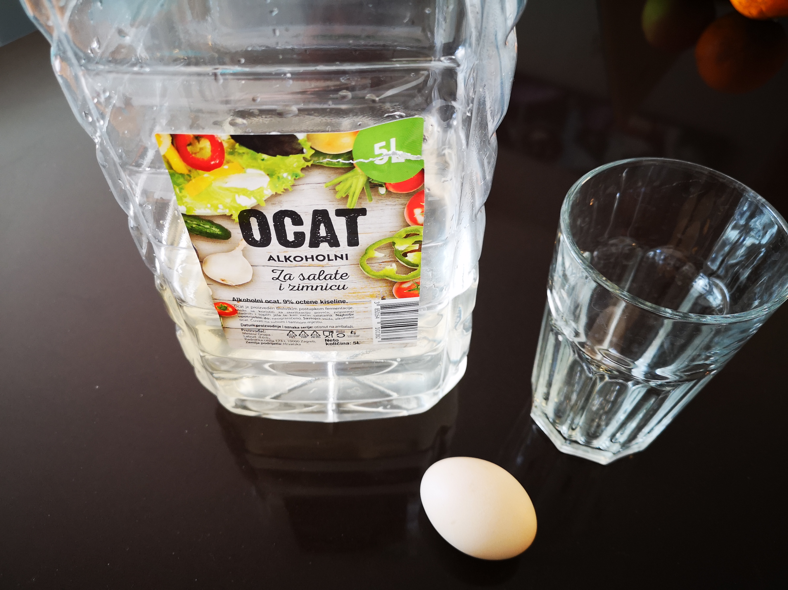
Pribor:
čaša
alkoholni ocat
jaje

Slide 3
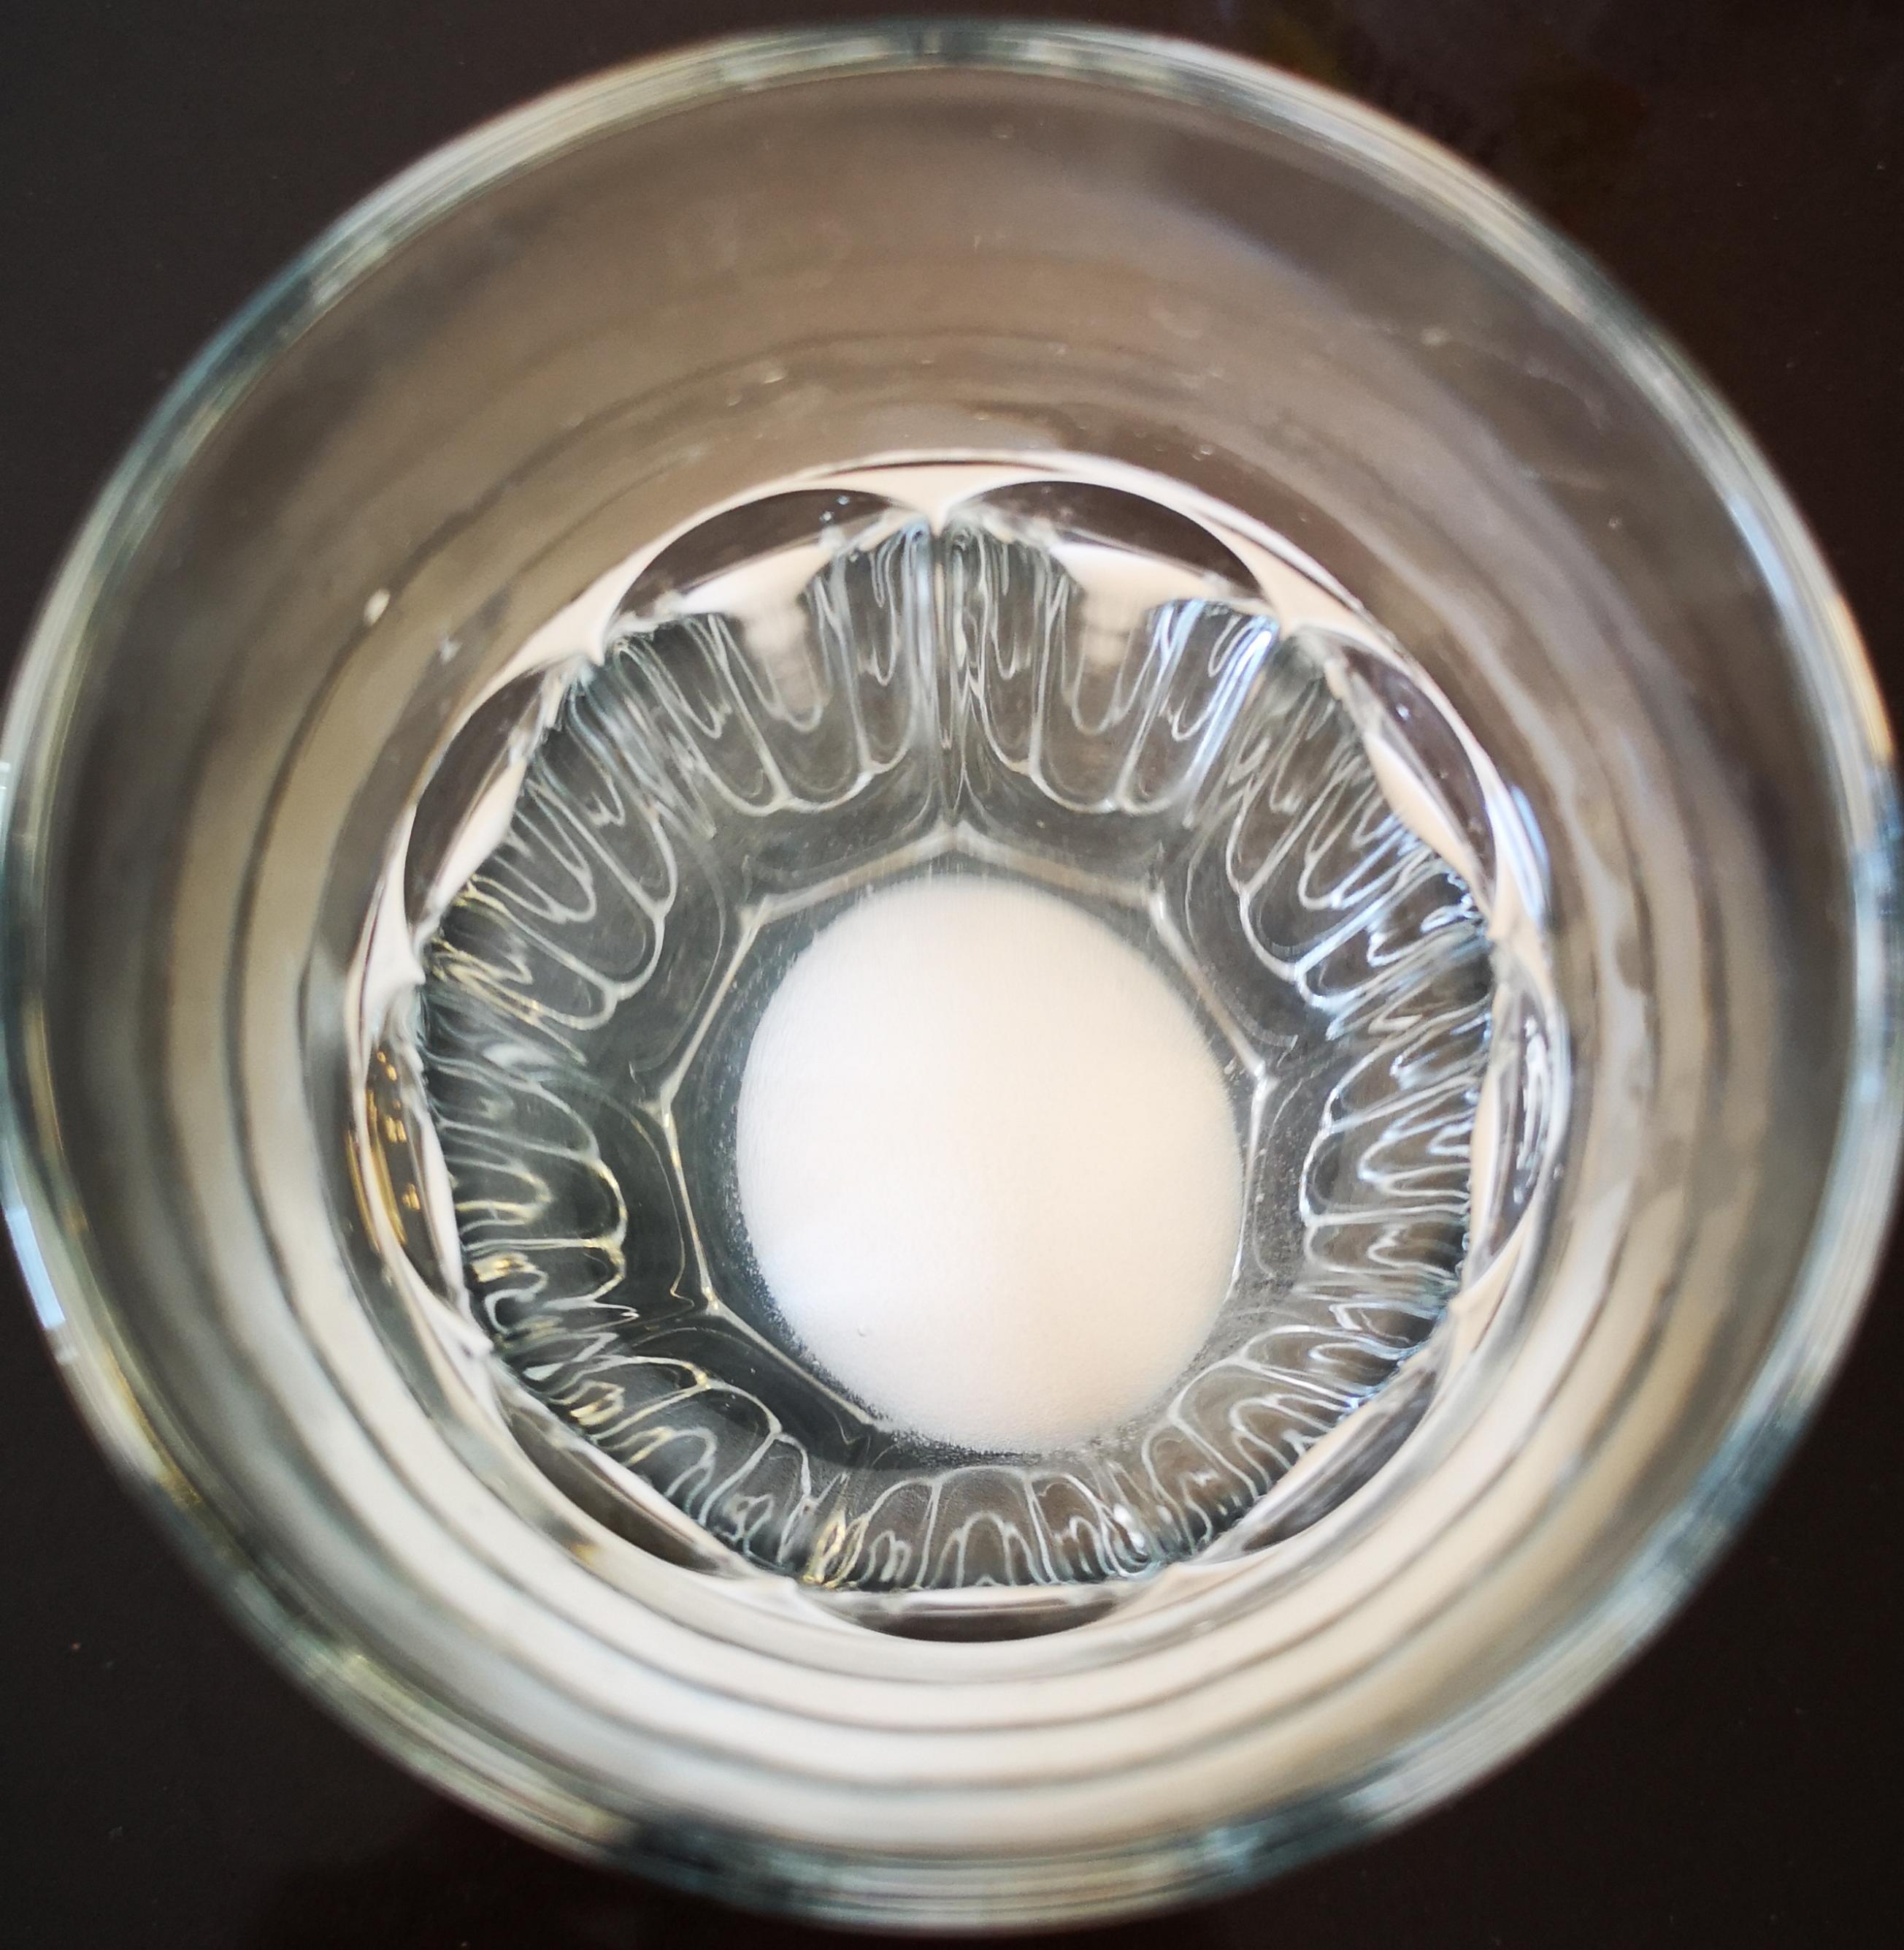
Postupak:
pažljivo položi jaje u staklenu, prozirnu čašu
ulij ocat u čašu tako da prekrije jaje
ostavi jaje u čaši i octu bar 24 sata
tijekom 24 sata pažljivo promatraj što se događa s jajetom
nakon 24 sata, pažljivo izvadi jaje iz čaše i lagano ga isperi pod blagim mlazom hladne vode
**ako je jaje svježe, isplivat će na površinu, pa preporučam da ga barem jednom nježno okreneš tako da se ljuska dobro razgradi sa svih strana

Slide 4

Hipoteza ili pretpostavka
Što misliš, što će se dogoditi s jajetom?

Slide 5
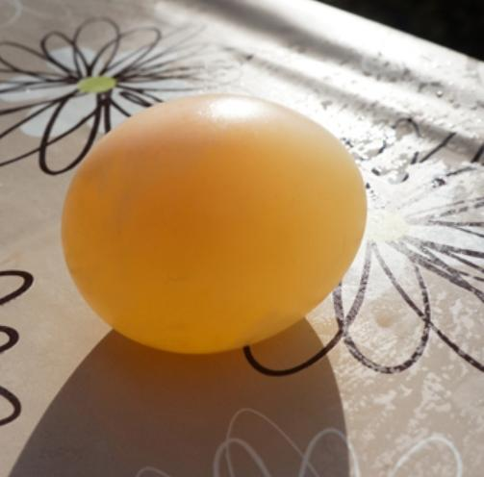
Zaključak
Kakvo je jaje nakon što si ga izvadila/izvadio iz octa?
Što se promijenilo?
Što misliš, zašto se to dogodilo?
Objasni svaku tvrdnju!

Slide 6
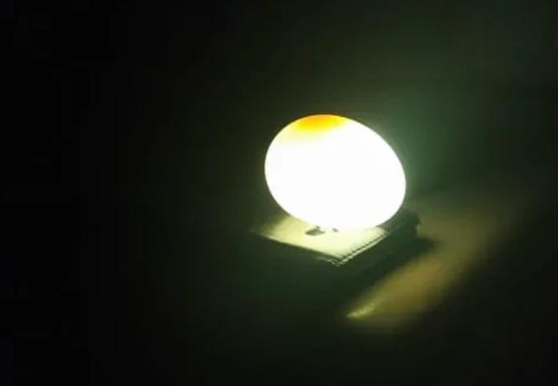
Dodatni zadatak
Na mobitelu upali bljeskalicu i stavi jaje na izvor svjetla. Što vidiš?

Slide 7
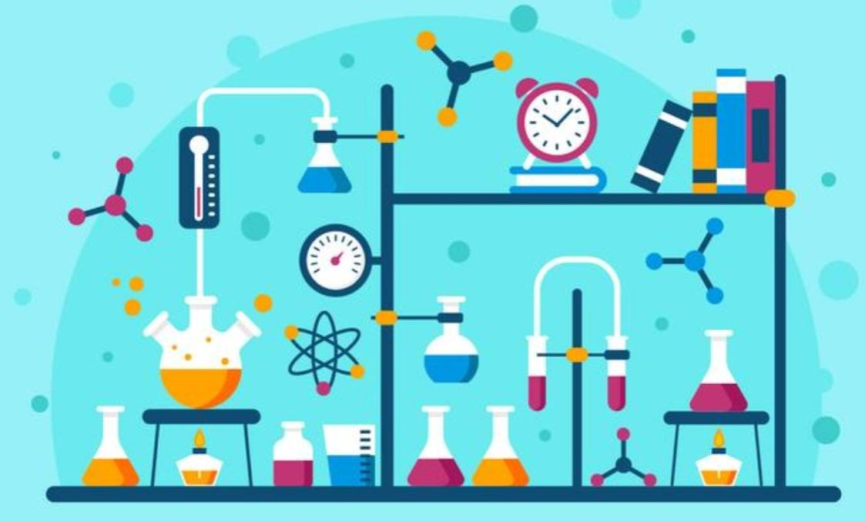
Istražuj još!
Što će se dogoditi ako jaje ostavimo na suncu?
S koje visine može pasti elastično jaje, a da se ne razbije?
Može li jaje promijeniti boju?

Slide 8
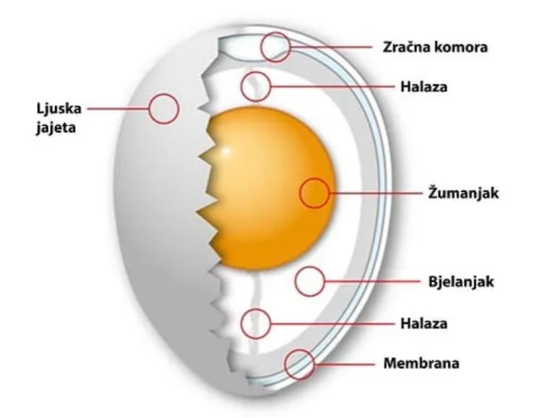
Znanost iza pokusa
Jaje se najjednostavnije može podijeliti na ljusku, membranu, bjelanjak i žutanjak.
Vanjska ljuska se sastoji od kristala kalcijevog karbonata koji su povezani proteinima.
Bez proteina, ljuska ne bi mogla održavati svoj oblik i raspala bi se.
Vanjska ljuska štiti jaje od oštećenja te prašine i bakterija.

Slide 9
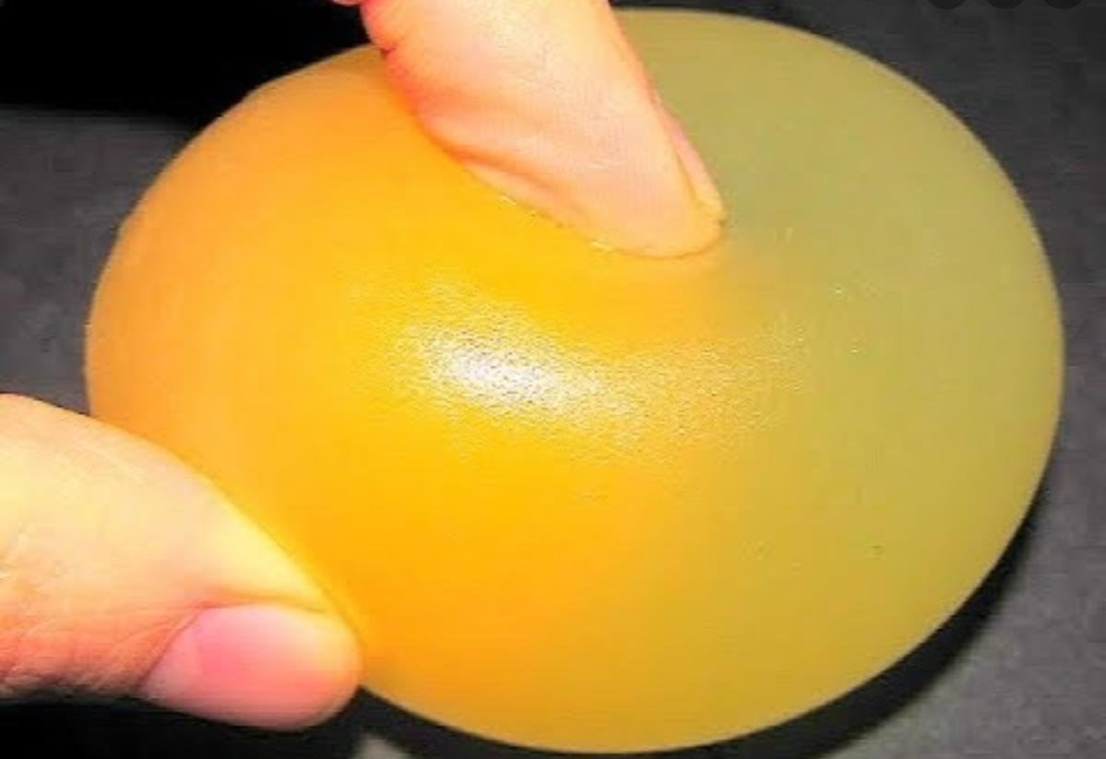
Kada uroniš jaje u ocat, doći će do reakcije između ljuske jajeta i octene kiseline.
Octena kiselina reagira s kalcijevim karbonatom i nastaje kalcijev acetat, voda i ugljični dioksid.
Ako pobliže pogledamo jaje u octu, primijetit ćemo stvaranje mjehurića, a to je ugljični dioksid.
Nakon nekog vremena, ocat će u potpunosti razgraditi ljusku jajeta i jedino što će jaje nastaviti držati čitavo su njegove membrane.

Slide 10
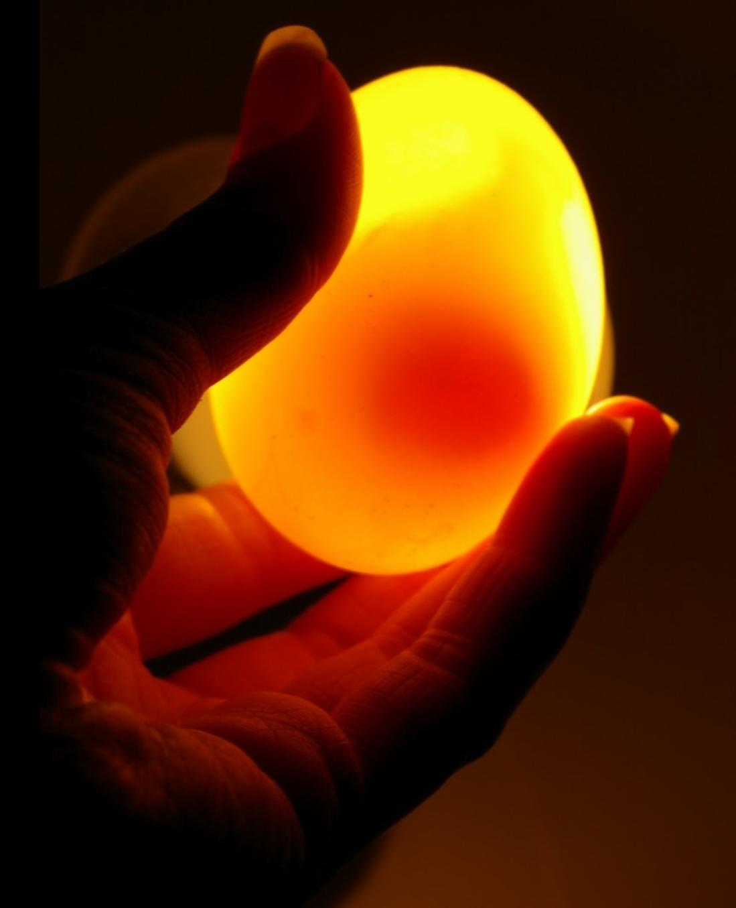
Nakon što se tvrda, vanjska ljuska razgradi, jaje će postati prozirno.
Ako ga stavimo na izvor svjetlosti, jaje izgleda kao da svijetli i možemo vidjeti žumanjak u unutrašnjosti.
Jedina ovojnica koja je ostala i drži jaje čitavim je njegova polupropusna membrana.

Slide 11
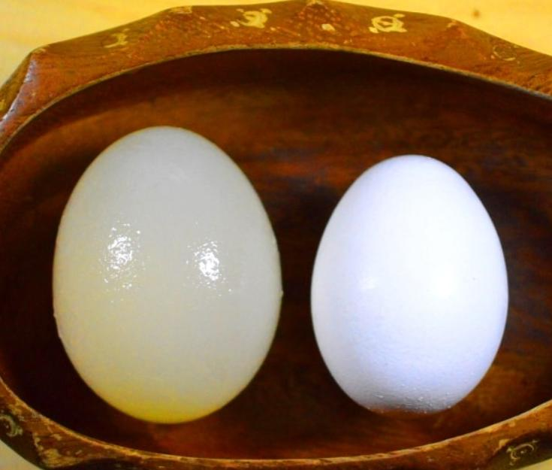
Primjetit ćeš i kako se jaje povećalo.
Do toga dolazi zato što dio vode iz octa (čak i najjači ocat za kućnu upotrebu sadrži više od 90% vode) prolazi kroz polupropusnu membranu jajeta kako bi se koncentracija vode unutar i izvan jajeta izjednačila.
Taj proces prolaska vode kroz polupropusnu membranu se naziva osmoza i karakterističan je za sva živa bića.

Slide 12
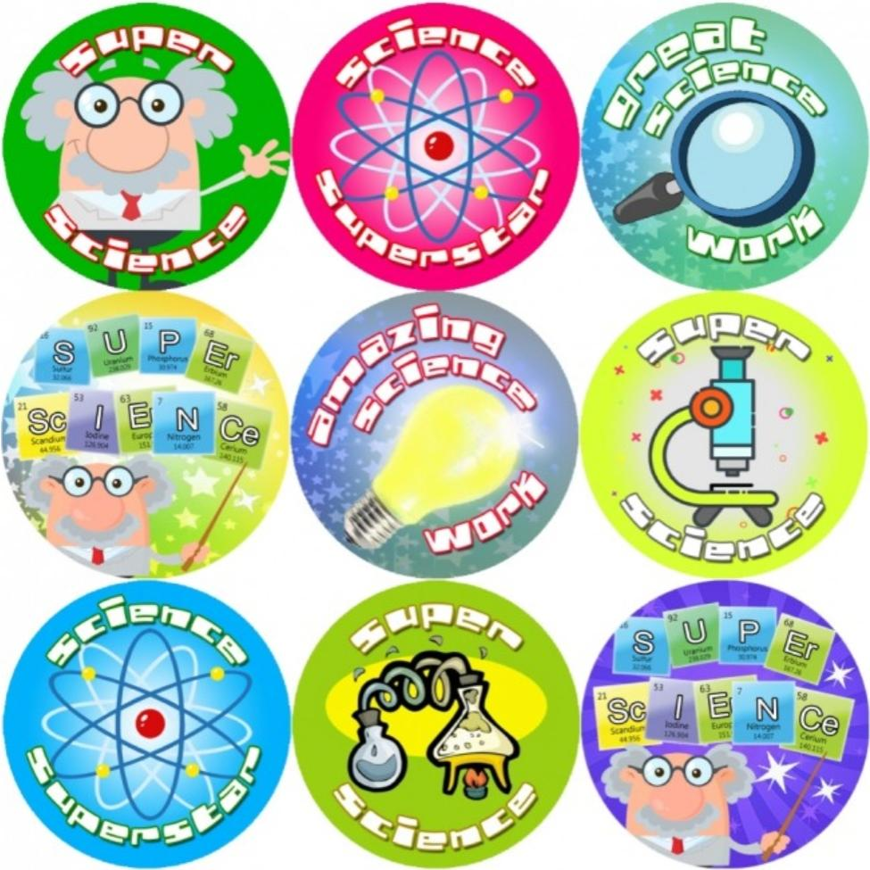
Čestitam na trudu i istraživanju!

